Slide 1

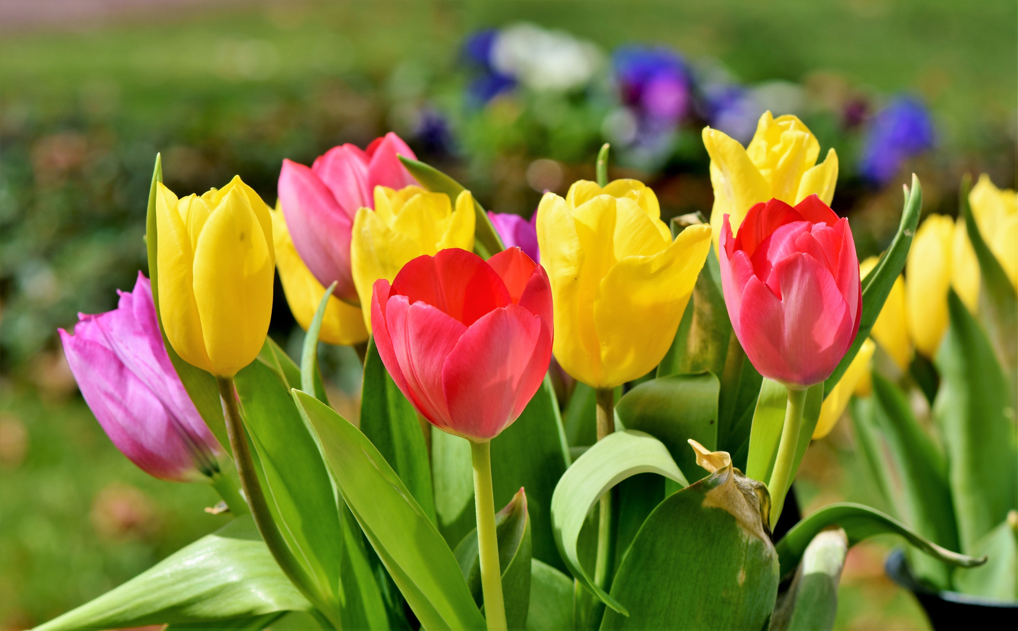


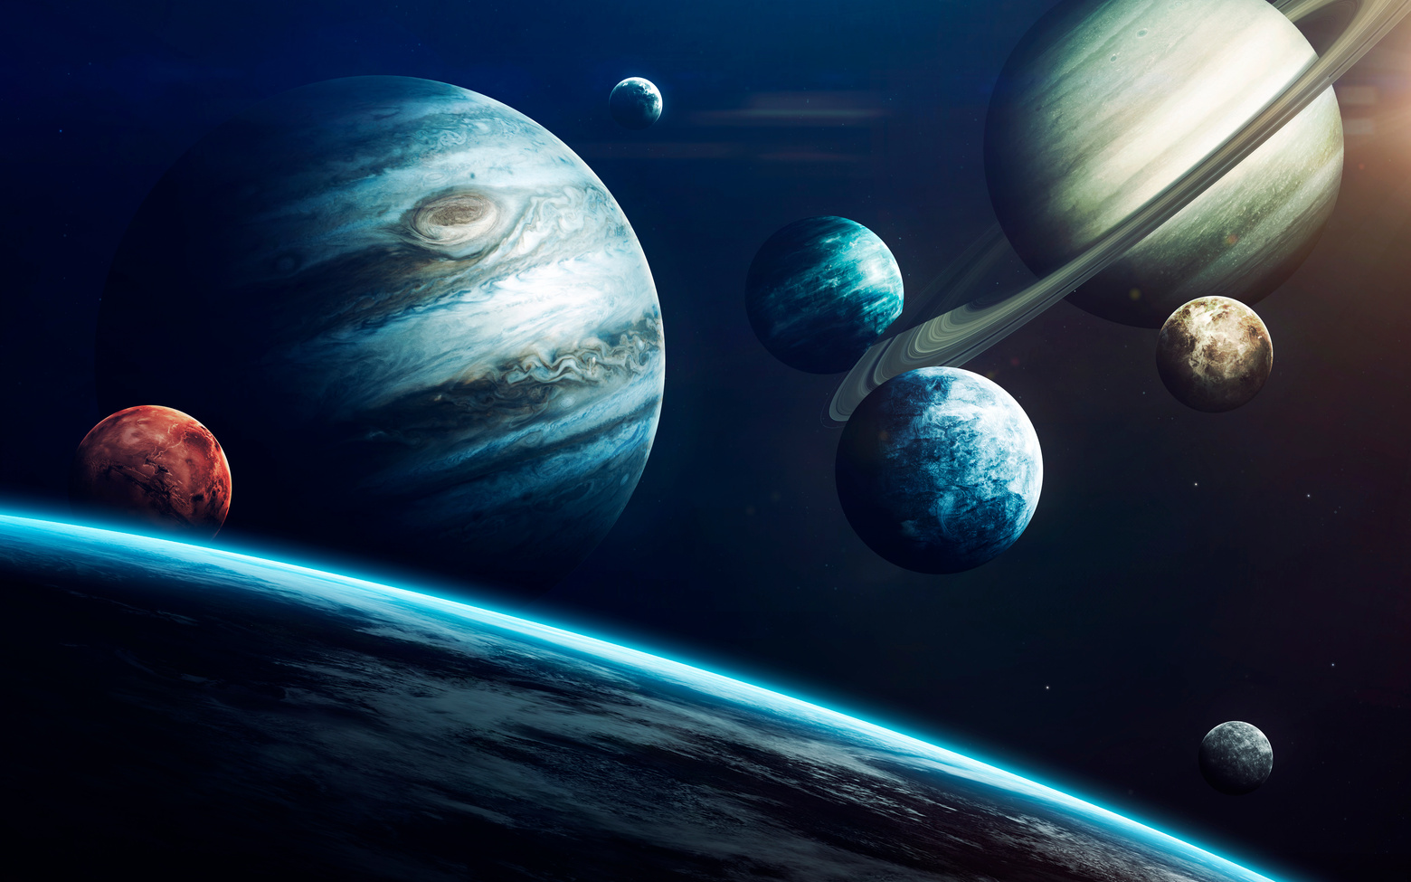


5. SINIF
DİN KÜLTÜRÜ VE AHLAK BİLGİSİ
1. ÜNİTE: ALLAH İNANCI
3. Konu
Allah (c.c.) Rahman ve Rahimdir
mikailokumus.com
Din Kültürü
Doküman Dünyası

Slide 2


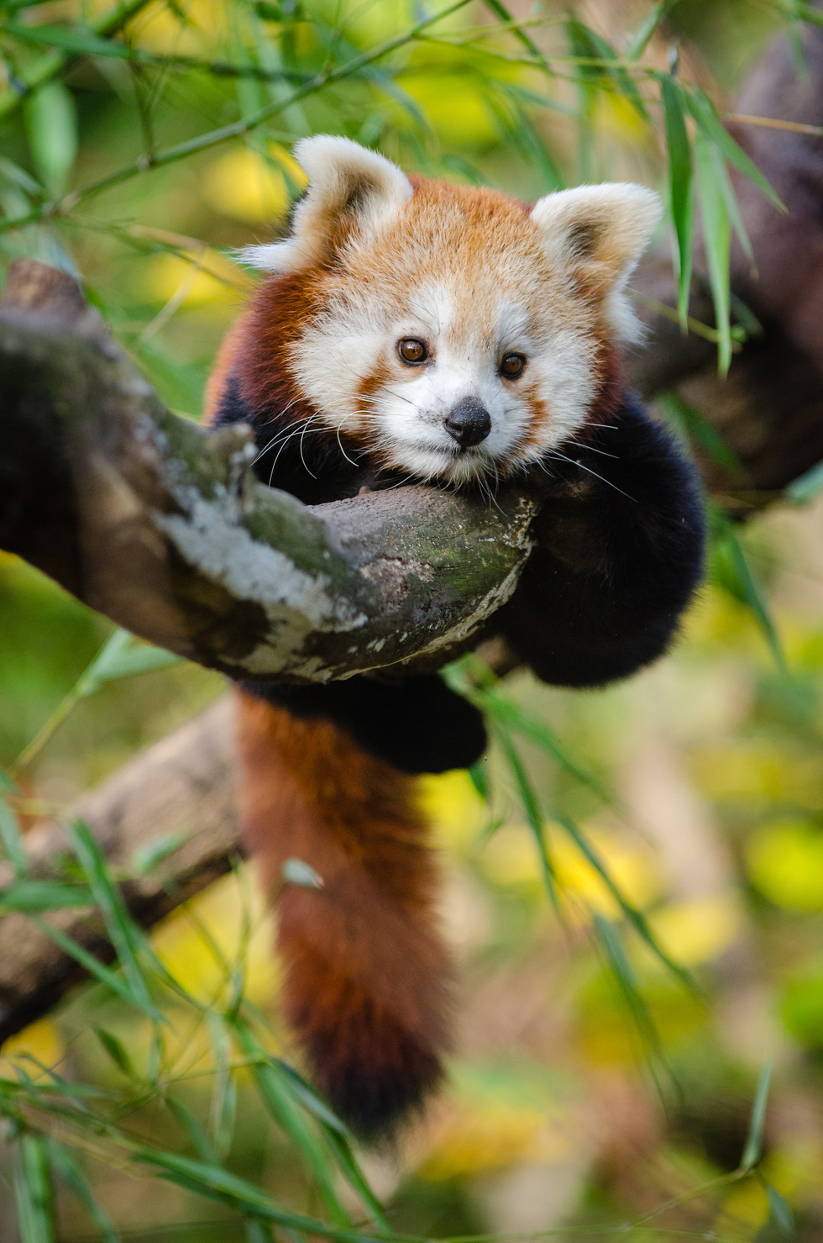



5. SINIF / 1. ÜNİTE: ALLAH İNANCI
mikailokumus.com
1. Allah (c.c.) Rahman ve Rahimdir
Din Kültürü
Doküman Dünyası
• Allah’ın (c.c.) Kur’an-ı Kerim’de ve Hz. Muhammed’in (s.a.v.) hadislerinde geçen güzel isimlerine "Esmâ-i Hüsnâ" denir.
Esma-i
Hüsna
• Evrendeki her varlık Allah’ın (c.c.) rahmetinin sonucu olarak varlığını devam ettirir. Allah’ın (c.c.) rahmeti çok geniştir.
Bu içeriklerin daha fazlasına GÜNAY YAYINLARI Bumerang Konu Anlatımlı Din Kültürü ve Ahlak Bilgisi kitabından ulaşabilirsiniz.

Slide 3


5. SINIF / 1. ÜNİTE: ALLAH İNANCI
mikailokumus.com
Din Kültürü
Doküman Dünyası
• Allah’ın (c.c.) dünyada tüm canlılara şefkat gösteren, herkese nimet vererek merhamet eden anlamına gelen ismi “Rahman”dır.
• Dünyada her canlıya merhamet eden, ahirette sadece inanan kullarına merhamet eden anlamına gelen ismi ise “Rahim”dir.
Bu içeriklerin daha fazlasına GÜNAY YAYINLARI Bumerang Konu Anlatımlı Din Kültürü ve Ahlak Bilgisi kitabından ulaşabilirsiniz.

Slide 4

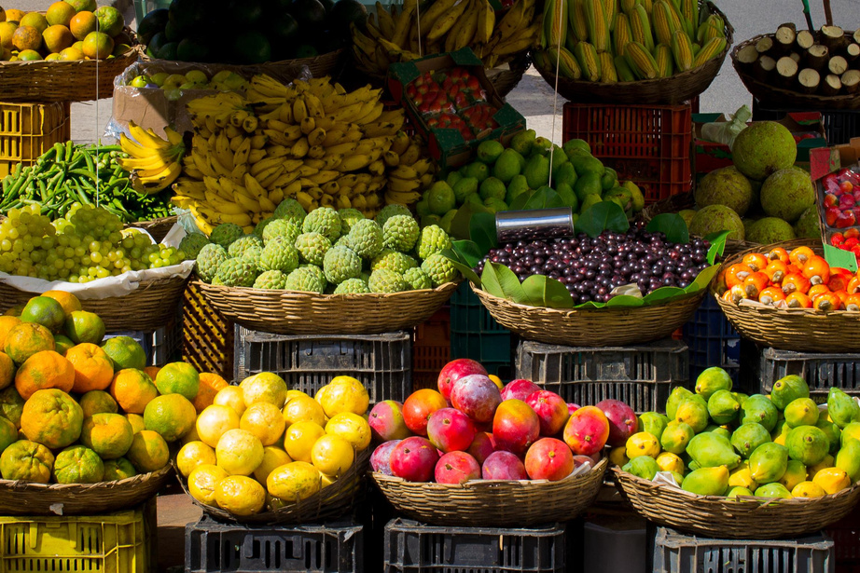
5. SINIF / 1. ÜNİTE: ALLAH İNANCI
mikailokumus.com
Din Kültürü
Doküman Dünyası
• Yüce Allah (c.c.), Rahman ve Rahim ismi ile hayatımızı devam ettirebilmemiz için çeşitli nimetler ve imkanlar sunar.
• Allah (c.c.), Rahman ve Rahîm isimlerinin gereği olarak hata yapıp yanlışını fark eden ve hatasından dönen kullarını bağışlar.
Bu içeriklerin daha fazlasına GÜNAY YAYINLARI Bumerang Konu Anlatımlı Din Kültürü ve Ahlak Bilgisi kitabından ulaşabilirsiniz.

Slide 5

5. SINIF / 1. ÜNİTE: ALLAH İNANCI
mikailokumus.com
Din Kültürü
Doküman Dünyası
Güzel bir işe başlarken Allah'ı anmak ve Allah’ın (c.c.) ismi ile yapmak için söylenen söz kalıbına “besmele” denir
• Bismillâhirrahmânirrahim
• Rahman ve Rahim olan Allah’ın adıyla!
• Esirgeyen ve bağışlayan olan Allah’ın adıyla!
Bu içeriklerin daha fazlasına GÜNAY YAYINLARI Bumerang Konu Anlatımlı Din Kültürü ve Ahlak Bilgisi kitabından ulaşabilirsiniz.

Slide 6

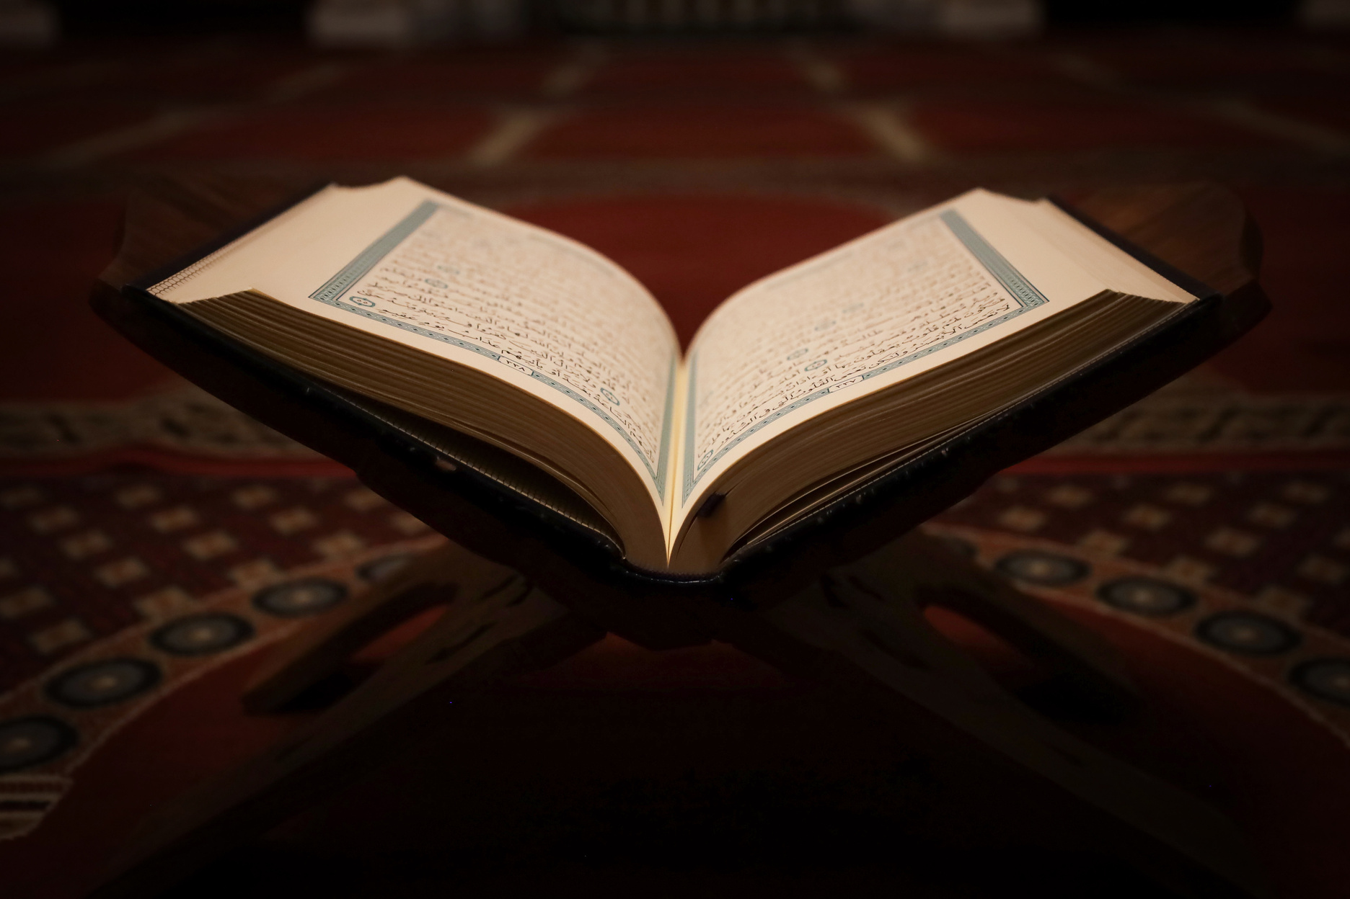
5. SINIF / 1. ÜNİTE: ALLAH İNANCI
mikailokumus.com
Örnek
Din Kültürü
Doküman Dünyası
Ayet
"De ki: '(Rabbinizi) ister Allah diye çağırın, ister Rahman diye çağırın. Hangisiyle çağırırsanız çağırın, nihayet en güzel isimler O’nundur.'...”
(İsrâ suresi, 110. ayet)
Bu içeriklerin daha fazlasına GÜNAY YAYINLARI Bumerang Konu Anlatımlı Din Kültürü ve Ahlak Bilgisi kitabından ulaşabilirsiniz.

Slide 7
5. SINIF / 1. ÜNİTE: ALLAH İNANCI
mikailokumus.com
Ayetin
Din Kültürü
Doküman Dünyası
Yorumu
• Allah’a (c.c.) dua etmek Kur’an’ın bir tavsiyesidir.
• İnananlar Allah’a (c.c.) istedikleri ismi ile yalvarıp yakarabilirler.
• Allah (c.c.) en güzel isimleri kendinde toplamıştır.
Bu içeriklerin daha fazlasına GÜNAY YAYINLARI Bumerang Konu Anlatımlı Din Kültürü ve Ahlak Bilgisi kitabından ulaşabilirsiniz.

Slide 8

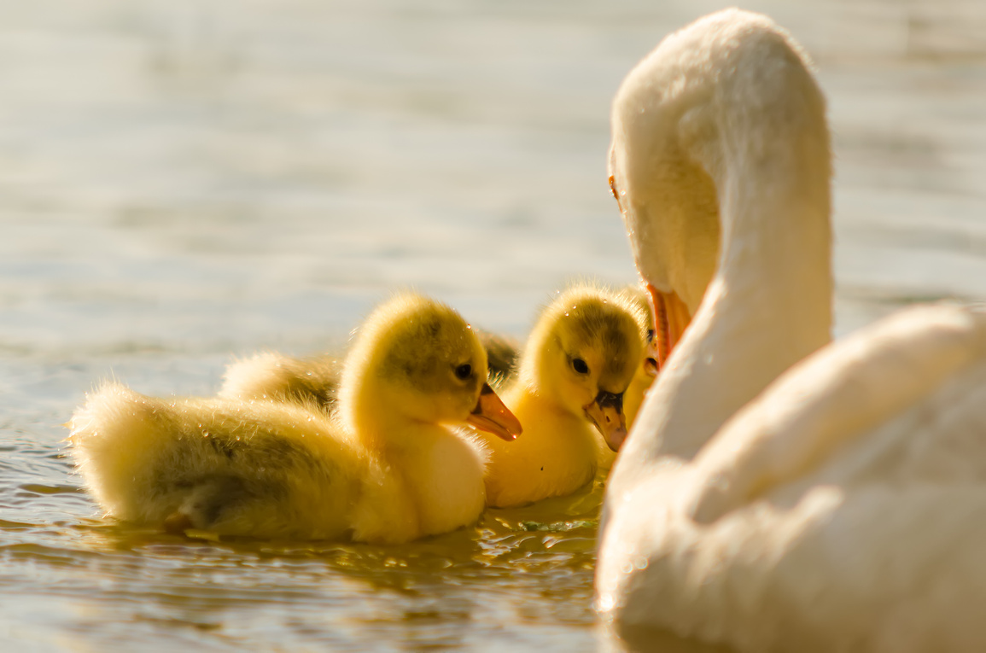
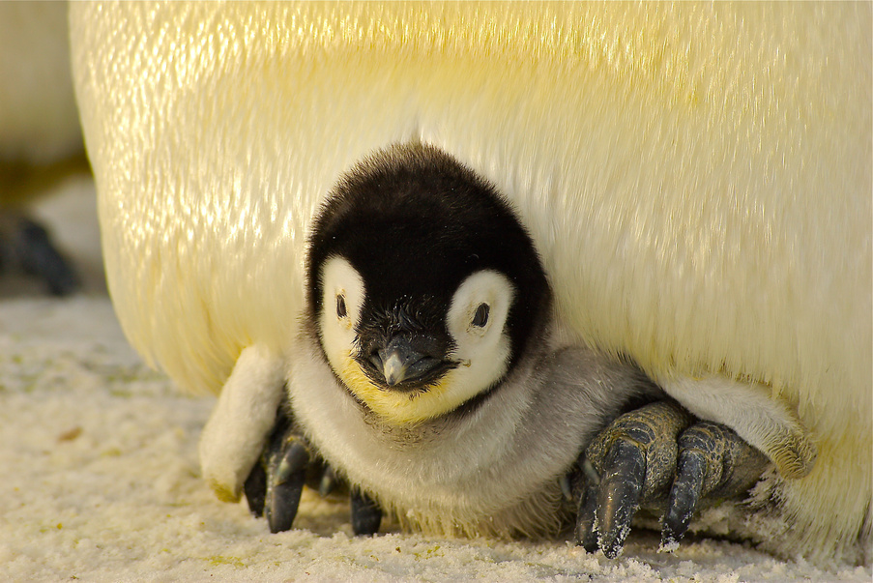
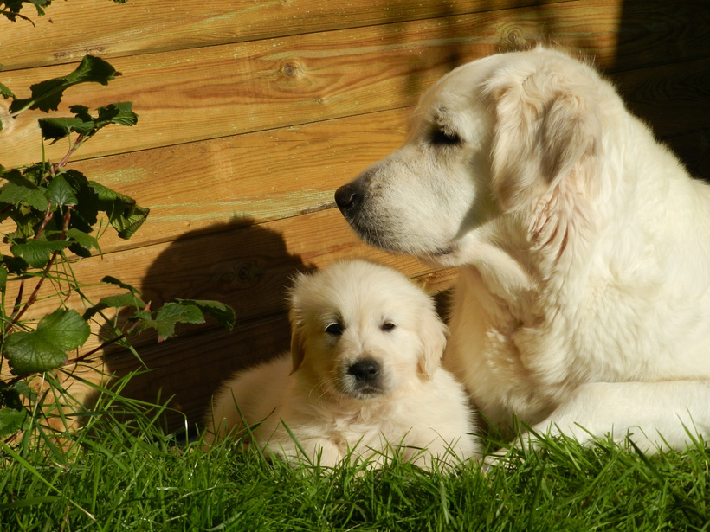
5. SINIF / 1. ÜNİTE: ALLAH İNANCI
mikailokumus.com
Örnek
Din Kültürü
Doküman Dünyası
Hadis
"Allah, merhametli olanlara rahmetle muamele eder. Öyleyse, sizler yeryüzündekilere karşı merhametli olun ki, semâda bulunanlar da size rahmet etsinler."
Bu içeriklerin daha fazlasına GÜNAY YAYINLARI Bumerang Konu Anlatımlı Din Kültürü ve Ahlak Bilgisi kitabından ulaşabilirsiniz.

Slide 9
5. SINIF / 1. ÜNİTE: ALLAH İNANCI
mikailokumus.com
Hadisin
Din Kültürü
Doküman Dünyası
Yorumu
• Merhametli olmak rahmet ile sonuçlanır.
• Allah (c.c.) kullarının şefkat sahibi olmasını ister.
• Allah’ın (c.c.) rahmeti yeryüzünü ve gökleri kapsamaktadır.
Bu içeriklerin daha fazlasına GÜNAY YAYINLARI Bumerang Konu Anlatımlı Din Kültürü ve Ahlak Bilgisi kitabından ulaşabilirsiniz.

Slide 10

5. SINIF / 1. ÜNİTE: ALLAH İNANCI
mikailokumus.com
Din Kültürü
Doküman Dünyası
Hatırlayalım
•Rahmet demek; şefkat gösterip lütufta bulunmak, merhamet etmek, severek ve acıyarak korumak, Allah'ın (c.c.) tüm yarattıklarına merhamet etmesi ve bağışlaması demektir.
Bu içeriklerin daha fazlasına GÜNAY YAYINLARI Bumerang Konu Anlatımlı Din Kültürü ve Ahlak Bilgisi kitabından ulaşabilirsiniz.

Slide 11

5. SINIF / 1. ÜNİTE: ALLAH İNANCI
mikailokumus.com
Din Kültürü
Doküman Dünyası
Bütün
canlılara
şefkat
göstermesi
Her türlü
nimeti sürekli vermesi
Tövbe
edenleri bağışlaması
Şefkat
Müminlere ahirette rahmet
etmesi
Rahmet
Afffetme
Peygamberler
ve ilahi kitaplar göndermesi
Nimetler
Rehberlik
Allah'ın
Rahman
İsminin
Yansımaları
Bu içeriklerin daha fazlasına GÜNAY YAYINLARI Bumerang Konu Anlatımlı Din Kültürü ve Ahlak Bilgisi kitabından ulaşabilirsiniz.

Slide 12

5. SINIF / 1. ÜNİTE: ALLAH İNANCI
mikailokumus.com
Bumerang / 1. Ünite / Kavratan Testler 3 / Soru 1
Din Kültürü
Doküman Dünyası
Bir anne kaybolan çocuğunu telaşla aramaktadır. Ararken her bulduğu çocuğu kendi çocuğu zannederek bağrına basıp emzirmeye çalışmaktadır. Bu annenin durumunu arkadaşlarına anlatan Hz. Muhammed (s.a.v.) “Bu kadının çocuğunu ateşe atabileceğini düşünebilir misiniz? İşte Allah’ın kullarına merhameti bu annenin yavrusuna duyduğundan çok daha fazladır.” diyerek Allah’ın (c.c.) merhametinin ne kadar çok olduğunu vurgulamıştır.
(Hadis)
Bu hadiste Hz. Muhammed (s.a.v.), Allah’ın (c.c.) isimlerinden hangisini vurgulamıştır?
A) Rahman B) Âlim C) Hayy D) Basar
Bu içeriklerin daha fazlasına GÜNAY YAYINLARI Bumerang Konu Anlatımlı Din Kültürü ve Ahlak Bilgisi kitabından ulaşabilirsiniz.

Slide 13
5. SINIF / 1. ÜNİTE: ALLAH İNANCI
mikailokumus.com
Bumerang / 1. Ünite / Kavratan Testler 3 / Soru 3
Din Kültürü
Doküman Dünyası
Allah (c.c); dünyadayken peygamberlerin çağrısına uyan, onların yolundan giden kullarına ahirette merhametle muamele eder. Onların günahlarını bağışlar. Kendisine inanıp ibadet eden, güzel davranışlarda bulunan ve iyi bir insan olarak yaşayan kullarını cennetle ödüllendirir.
Bu metinde Allah’ın (c.c.) hangi ismine vurgu yapılmıştır?
A) Rahîm B) Basar C) Semi D) Kudret
Bu içeriklerin daha fazlasına GÜNAY YAYINLARI Bumerang Konu Anlatımlı Din Kültürü ve Ahlak Bilgisi kitabından ulaşabilirsiniz.

Slide 14
5. SINIF / 1. ÜNİTE: ALLAH İNANCI
mikailokumus.com
Bumerang / 1. Ünite / Kavratan Testler 3 / Soru 5
Din Kültürü
Doküman Dünyası
Her işin başlangıcında besmele çekilmesinin bir anlamı da Allah’ı (c.c.)
Rahman ve Rahim isimleri ile anmak ve yüceltmektir. Besmele ile Allah’tan (c.c.) esirgenme ve bağışlanma istenir. Ayrıca Allah’ın (c.c.) kullarına merhametli olması bizlerin de O’na karşı sorumlu davranmamızı gerekli kılar. Yüce Allah insana sonsuz merhametle yaklaşırken insanın bunu karşılıksız bırakmaması ve kuluk görevlerini yerine getirmesi beklenir.
Bu parçada aşağıdakilerden hangisine değinilmemiştir?
A) Allah’ın (c.c.) eşi ve benzeri olmadığına
B) Besmelenin içinde geçen Allah’ın (c.c.) isimlerine
C) Besmele çekerek Allah’tan (c.c.) neler istediğimize
D) Allah’ın merhametle yaklaşması sonucu olarak insanlardan ne yapmasını beklediğine
Bu içeriklerin daha fazlasına GÜNAY YAYINLARI Bumerang Konu Anlatımlı Din Kültürü ve Ahlak Bilgisi kitabından ulaşabilirsiniz.

Slide 15
5. SINIF / 1. ÜNİTE: ALLAH İNANCI
mikailokumus.com
Din Kültürü
Doküman Dünyası
Aşağıda verilen cümlelerdeki noktalı yerlere uygun kelimeleri yazınız.
•Allah’ın (c.c.) en güzel isimlerine …….………...... denir.
•Allah’ın (c.c.) tüm canlılara şefkat gösteren, herkese merhamet eden anlamındaki ismine …………. denir.
•Allah’ın (c.c.) ahirette inanan kullarına merhamet etmesi anlamındaki ismine …………. denir.
vGüzel bir işe başlarken Allah'ı anmak için söylenen söz kalıbına …………….. denir.
•Şefkat gösterip lütufta bulunmak, merhamet etmek, severek ve acıyarak korumaya ……....….. denir.
Esma-i Hüsna
Rahman
Rahim
Besemele
Rahmet
Bu içeriklerin daha fazlasına GÜNAY YAYINLARI Bumerang Konu Anlatımlı Din Kültürü ve Ahlak Bilgisi kitabından ulaşabilirsiniz.

Slide 16

5. SINIF / 1. ÜNİTE: ALLAH İNANCI
mikailokumus.com
Din Kültürü
Doküman Dünyası
Harfleri karışık olarak verilen kavramları tahmin edelim.
RAHMAN
MAHARN
İHRAM
RAHMET
RAHİM
TERMAH
MESELEB
BESMELE
ESMAİHÜSNA
ŞEFKAT
TÖVBE
MERHAMET
MASAİSANÜH
FEKTAŞ
VÖBET
TERMAHEM
Bu içeriklerin daha fazlasına GÜNAY YAYINLARI Bumerang Konu Anlatımlı Din Kültürü ve Ahlak Bilgisi kitabından ulaşabilirsiniz.

Slide 17

5. SINIF / 1. ÜNİTE: ALLAH İNANCI
mikailokumus.com
Din Kültürü
Doküman Dünyası
Haydi kelime oyunu oynayalım.
K
E
L
İ
M
E
O
Y
U
N
U
• Tanımdan yola çıkarak kavram tahmini yapıyoruz.
• Almak istediğimiz her harf için bir defa tıklıyoruz.
• Her bir kutu 10 puan değerindedir.
Bu içeriklerin daha fazlasına GÜNAY YAYINLARI Bumerang Konu Anlatımlı Din Kültürü ve Ahlak Bilgisi kitabından ulaşabilirsiniz.

Slide 18

5. SINIF / 1. ÜNİTE: ALLAH İNANCI
mikailokumus.com
Din Kültürü
Doküman Dünyası
50 puan
N
İ
M
E
T
•ALLAH'IN (C.C.) İNSANLARA FAYDALANMASI İÇİN VERDİĞİ HER ŞEY
Bu içeriklerin daha fazlasına GÜNAY YAYINLARI Bumerang Konu Anlatımlı Din Kültürü ve Ahlak Bilgisi kitabından ulaşabilirsiniz.

Slide 19
5. SINIF / 1. ÜNİTE: ALLAH İNANCI
mikailokumus.com
Din Kültürü
Doküman Dünyası
50 puan
R
A
H
İ
M
•ALLAH’IN (C.C.) AHİRETTE İNANAN KULLARINA MERHAMET ETMESİ ANLAMINDAKİ İSMİ
Bu içeriklerin daha fazlasına GÜNAY YAYINLARI Bumerang Konu Anlatımlı Din Kültürü ve Ahlak Bilgisi kitabından ulaşabilirsiniz.

Slide 20
5. SINIF / 1. ÜNİTE: ALLAH İNANCI
mikailokumus.com
Din Kültürü
Doküman Dünyası
60 puan
R
A
H
M
E
T
•MERHAMET ETMEK, ACIMAK, ŞEFKAT GÖSTERMEK VE BAĞIŞLAMAK
Bu içeriklerin daha fazlasına GÜNAY YAYINLARI Bumerang Konu Anlatımlı Din Kültürü ve Ahlak Bilgisi kitabından ulaşabilirsiniz.

Slide 21
5. SINIF / 1. ÜNİTE: ALLAH İNANCI
mikailokumus.com
Din Kültürü
Doküman Dünyası
70 puan
B
E
S
M
E
L
E
GÜZEL BİR İŞE BAŞLARKEN ALLAH'I (C.C.) ANMAK İÇİN SÖYLENEN SÖZ
Bu içeriklerin daha fazlasına GÜNAY YAYINLARI Bumerang Konu Anlatımlı Din Kültürü ve Ahlak Bilgisi kitabından ulaşabilirsiniz.

Slide 22
5. SINIF / 1. ÜNİTE: ALLAH İNANCI
mikailokumus.com
Din Kültürü
Doküman Dünyası
80 puan
A
F
F
E
T
M
E
K
SUÇU BAĞIŞLAMAK, GÜNAHI GÖRMEZDEN GELMEK, KİN GÜTMEMEK
Bu içeriklerin daha fazlasına GÜNAY YAYINLARI Bumerang Konu Anlatımlı Din Kültürü ve Ahlak Bilgisi kitabından ulaşabilirsiniz.

Slide 23


5. SINIF / 1. ÜNİTE: ALLAH İNANCI
mikailokumus.com
Din Kültürü
Doküman Dünyası
HAZIRLAYANLAR
Mikail OKUMUŞ
Adem USTAOĞLU
Ekrem BALCI
Bu içerik öğretmen ve öğrencilerin ücretsiz olarak kullanımına sunulmuştur.
Dosyanın tamamının veya bir kısmının kopyalanması ve herhangi bir sitede yayınlanması kesinlikle yasaktır.
Bu kuralı ihlal eden şahıslara yönelik yasal işlem başlatılacaktır.
Bu dosyanın tüm hakları mikailokumus.com'a aittir.
Bu içeriklerin daha fazlasına GÜNAY YAYINLARI Bumerang Konu Anlatımlı Din Kültürü ve Ahlak Bilgisi kitabından ulaşabilirsiniz.

